Slide 1
Azure Service Fabric
Paweł Adamus

Slide 2
Agenda
Mikroserwisy
Intro do Service Fabric
Co potrafi platforma
Architektura Service Fabric
Podsumowanie

Slide 3
„Tradycyjne podejście”
Spakowane razem komponenty
Aktualizowanie pojedynczych komponentów bez downtime jest trudne lub niemożliwe
Inwidualne zarządzanie stanem i kodem? Nie.
Skalowanie
Nie możemy skalować inwidualnie komponentów ‚ot tak’ - musimy skalować wszystkie komponenty w ten sam sposób, co generuje koszty (postawmy kilka serwerów-mirrorów aplikacji)…
Słabe wykorzystanie fizycznego sprzętu
Dostępność
Redundancja sprzętu -> znów koszty, niepotrzebna złożoność…

Slide 4
„Tradycyjne podejście”
Co zawiera taki tradycyjny serwer?
Web Server (IIS/Apache)
Scheduled Jobs
Data feed service
Message queue
Web API (IIS/Apache)

Slide 5
Mikroserwisy
Robią to dobrze co nie robi podejście „tradycyjne”:
Mikroserwis ma jedną odpowiedzialność (SOLID)
Pozwalają na zarządzanie kodem i stanem niezależnie w obrębie serwisu
Są budowane na podstawie języków/frameworków które są odpowiednie do danych tasków/zadań
Możemy efektywniej wykorzystać fizyczne maszyny – wcześniej musielibyśmy robić redundancję całych wirtualnych maszyn, tu możemy sobie skalować dokładnie te serwisy które tego potrzebują
W przypadku awarii – mamy nadal ciągłość dostarczanych usług (przełączamy się na awaryjną replikę serwisu)
Komunikują się przez zdefiniowane interfejsy i protokoły
Mają unikalne nazwy (URI – uniform resource identifier, czyli ujednolicony identyfikator zasobów) – do którego możemy się odwoływać
Są niezależnie aktualizowane – mamy ciągły dostęp do usług, szybki deploy na produkcję bez downtime’u
Są niezależnie skalowane – np. potrzebujemy sobie rozłożyć zapytania klientów w sklepie internetowym do naszych produktów, możemy sobie je porozdzielać na kilka partycji i ich żądania będą rozproszone po partycjach.
Mogą być .exe-kami: aplikacjami konsolowymi, samo-hostowanymi web serwerami
Posiadają niezależny kod, konfigurację i dane

Slide 6
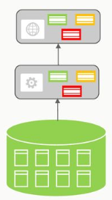
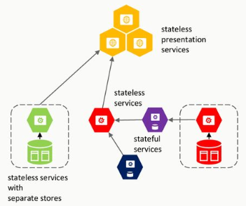
Aplikacje w monolitach vs. mikroserwisy
Monolity:
Stan: baza danych jest monolityczna
Warstwy/poziomy specyficznych technologii
Mikroserwisy:
Graf połączonych między sobą serwisów
Stan zwykle ma zakres do serwisu (możemy sobie zrobić np. stateful i stateless serwisy i mogą sobie gadać po API)
Nie jesteśmy ograniczeni z wyborem technologii

Slide 7
Dobroci ☺
Zwiększone dostosowanie przez komponentyzacje
Uproszczenie aktualizacji poprzez niezależne wersjonowanie komponentów, serwisów – co dodatkowo daje nam też wysoką dostępność apki, bo reszta sobie działa ☺
Maksymalizacja produktywności – możemy sobie pisać w dowolnych technologiach jakich nam są chwilowo potrzebne w danym serwisie
Duuuuużo lepsze zarządzanie sprzętem – możemy sobie balansować zasobami wg uznania, możemy sobie skalować wybrane serwisy
Limitujemy efekt lawiny failów – np. jeśli wykrzaczy się jeden serwis, to drugi już niekoniecznie, zależy czym się zajmował i z czego przyjmował dane – serwisy są od siebie izolowane i gadają zesobą po API

Slide 8
Mniej fajne rzeczy ☹
Odkrywanie usług – usługi muszą się widzieć po API
Zarządzanie stanem – czy dana usługa ma przechowywać jakiś stan? A może nie? Stateless czy Stateful service?
Zarządzanie cyklem życia serwisu – jak długo np. ma przetwarzać taska? Co jak się wysypie? Czy ma skądś pobrać poprzedni stan czy czysty restart.
Zarządzanie na dużą skalę - dochodzi rozładowanie obciążenia na maszynach i jak to obsłużyć wydajnie
Raportowanie użycia zasobów
Zapewnienie odporności na faile

Slide 9
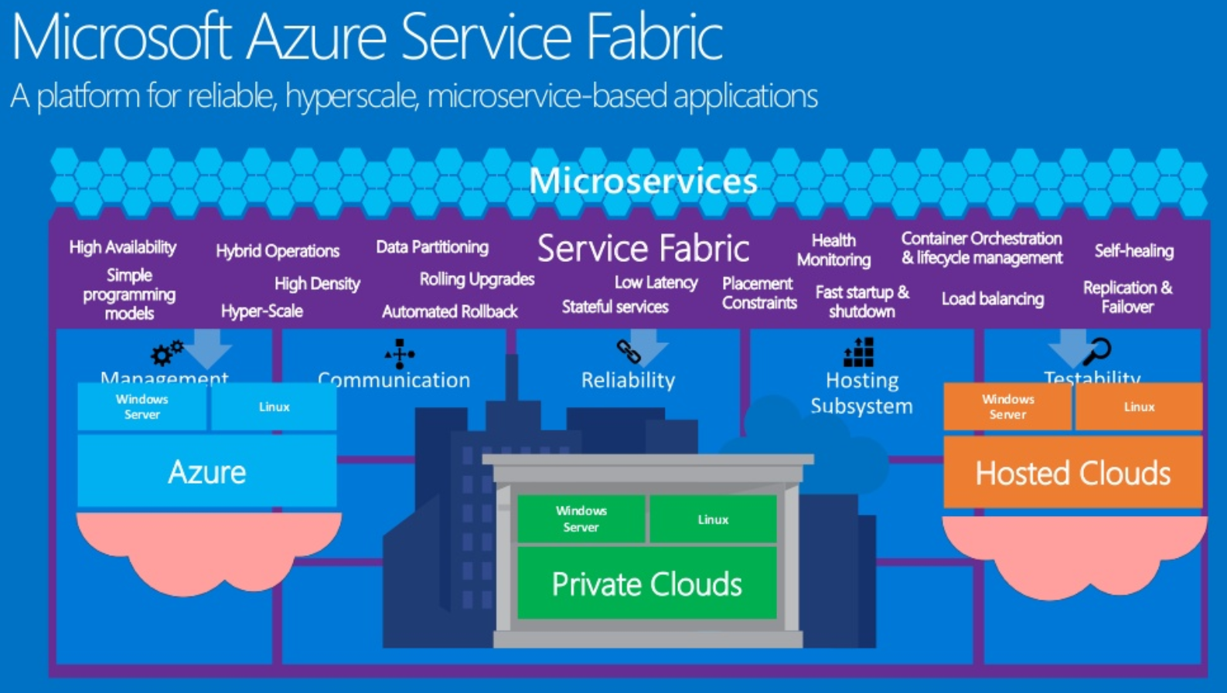
I wtedy pojawia się Azure Service Fabric

Slide 10
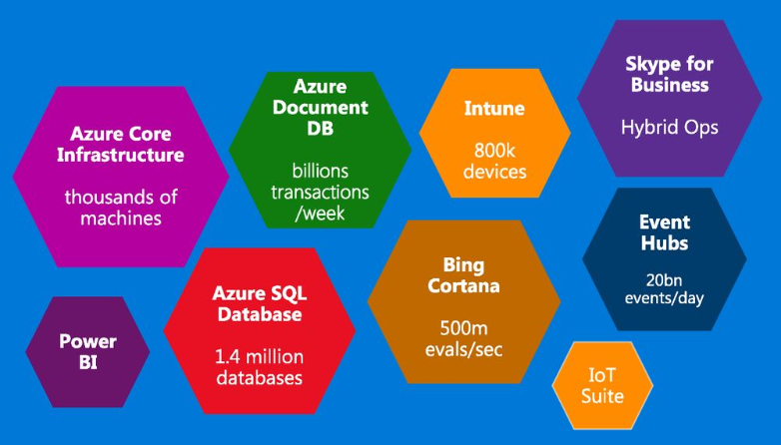
Serwisy zbudowane z SerVice Fabric

Slide 11
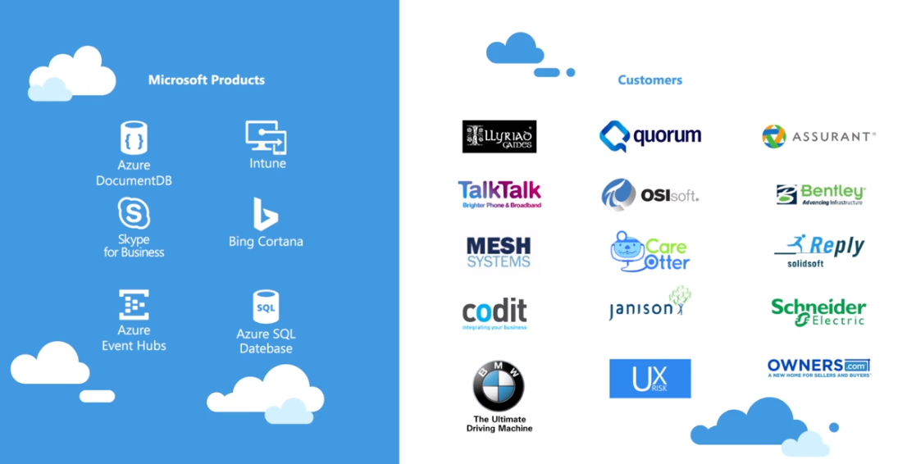
Czy ktoś tego używa?

Slide 12
Kategorie serwisów w Service Fabric
Reliable Actors
izolowana, niezależna, jednowątkowa jednostka obliczeniowa i stan.
Pliki wykonywalne kontenery gości
Deploy i zarządzanie dowolnymi serwisami napisanymi w dowolnym frameworku
Generalnie to każdy plik .exe
Stateless Services
Stan utrwalany w zewnętrzym miejscu, np. Azure DB, dowolna baza danych
Istniejąca role aplikacji webowej (ASP.NET) i workera jako cloud service
Stateful Services
Niezawodność stanu poprzez replikację i lokalne utrwalanie
Zmniejsza opóźnienie (latency)
Redukuje kompleksowość w tradycyjnej trzypoziomowej architekturze (prezentacji, logiki i danych)

Slide 13
Stateless Services
Web Sites
Web APIs
Web Services
Cloud Services (Web lub Worker Roles)
Dowolny program który nie wymaga stanu
Kontenery

Slide 14
Stateless Services - Komunikacja
Każdy ma unikalny URL z jednym lub wieloma portami
Service Fabric może dzieliś porty na tym samym węźle, więc wiele serwisów może używać tego samego portu (o ile mają unikalne URL-e).
Przykład:
<bazowy adres>/OnlineStore:443
<bazowy adres>/AdminSite:433

Slide 15
Stateful Services
Przechowuje stan serwisu
N- zgodnych kopii, poprzez replikację na węzłach i lokalne utrwalenie stanu
Np. bazy danych, dokumenty, workflow, profile użytkowników, koszyk, urządzenia IoT, gry multiplayer…
Przykład:
<bazowy adres>/communication/getfromqueue?partitionid=1
<bazowy adres>/communication/addtoqueue?partitionid=3

Slide 16
Stateful Service Partitions
Partycje (Partitions – instances) są przemieszane i rozłożone na węzłach
Każda partycja ma unikalny:
Adres
Stan
Repliki
Dodawanie dodatkowych węzłów spowoduje re-balans istniejących
Więcej partycji = potencjalnie lepsze skalowanie

Slide 17
Reliable State
Service Fabric zapewnia obiekt StateManager, do zarządzania Stateful Services
Stateful Services mogą uzyskać dostęp do „reliable collections” które przechowują i pozwalają odzyskać utrwalony stan -> automatyczne replikowany do Secondary na tej samej partycji
Interfejsy do obsługi tych obiektów:
IReliableDictionary<Tkey, Tvalue>
Ireliable Queue<T>

Slide 18
Ireliabledictionary<tkey, tvalue>
Zapewnia kolekcję, gdzie można storować obiekty, które chcemy utrwalić w replikach i mieć możliwość odzyskać w przypadku awarii
Opakowujemy kod w transakcji
Wszystkie metody są asynchroniczne
Używaj interfejsu IAsyncEnumerable!

Slide 19
IReliableQueue<T>
Zapewnia kolejkę, gdzie można storować obiekty, które chcemy utrwalić w replikach i mieć możliwość odzyskać w przypadku awarii.
Opakowujemy kod w transakcji
Wszystkie metody są asynchroniczne
Jak wcześniej ☺

Slide 20
Reliable collections
Dane przechowywane w Reliable Collections są replikowane w obrębie partycji, nie całych aplikacji
Dane są dostępne tylko w obrębie tej partycji

Slide 21
Kontenery w service Fabric
Service Fabric może również deployować serwisy w obrazach kontenerów
Może mieszać serwisy w tej samej aplikacji (procesy i serwisy w kontenerach)
Wsparcie kontenerów:
Docker (linux)
Windowsowe kontenery
Wspiera także model izoloacji Hyper-V

Slide 22
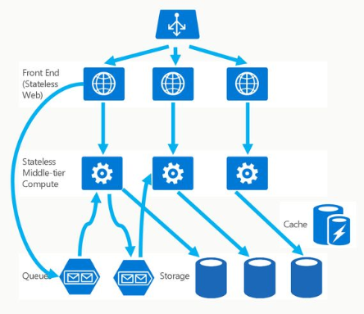
Tradycyjny wzorzec Serwisu
Skala: w obrębie storage partycji
Niezawodność: używanie kolejki
Opóźnienia: używa cache
Stan zwartości: zarządzanie tranzakcjami
Wiele części zarządzanych w różny sposób

Slide 23
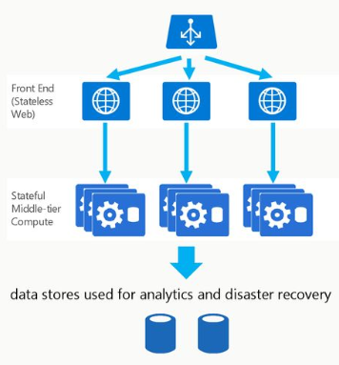
Podejście alternatywne: Stateful services
Skala: obsługa partycji pierwszej klasy
Niezawodność: wbudowana w platforme
Opóźnienia: Stan aplikacji w warstwie obliczeniowej
Stan zwartości: wbudowany w tranzakcje
Uproszczony design, zredukowana kompleksowość i szansa na błędy

Slide 24
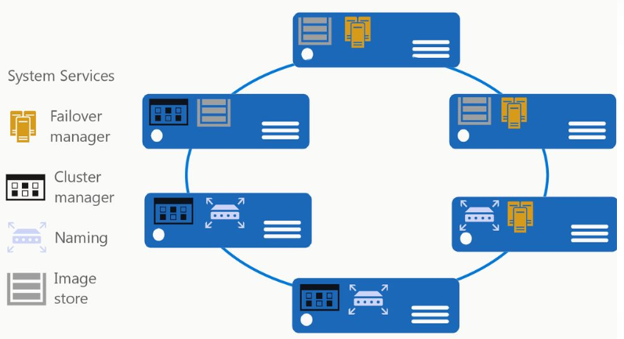
Klaster: Jak wygląda system

Slide 25
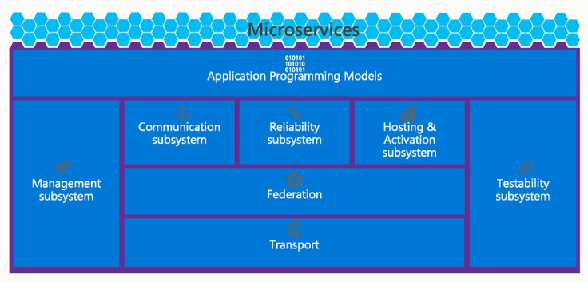
Architektura Service Fabric

Slide 26
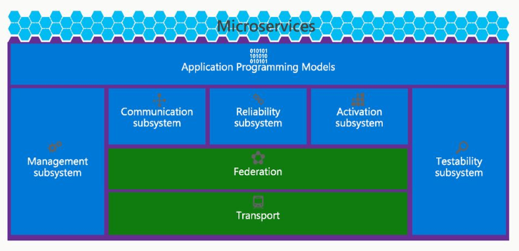
Podsystemy Federation i Transport

Slide 27
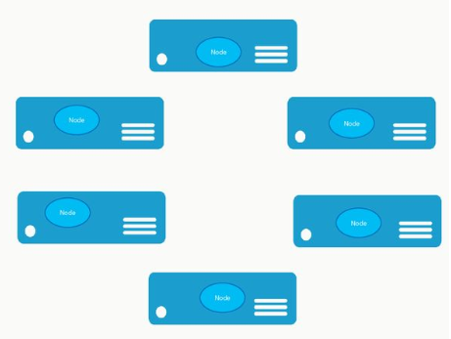
„Typowy datacenter”
Niezależne maszyny
Fizyczny lub wirtualny

Slide 28
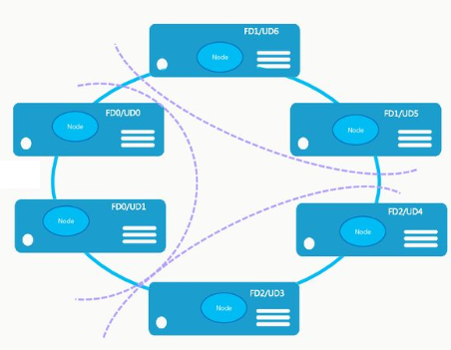
Klaster Service Fabric: Federacja maszyn
Maszyny są ze sobą połączone
Bez problemu można je skalować, nawet do 1000+ maszyn
Zarzadzanie z jednego endpointa
Taki układ limituje skutki błędów sprzętowych

Slide 29
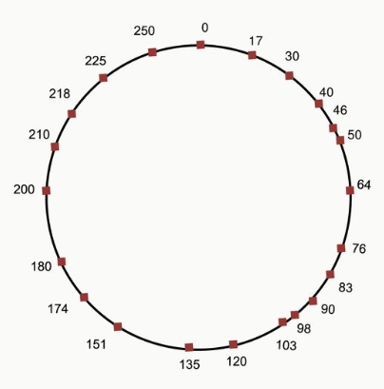
Ring Topology
Unikalne ID dla każdego węzła (node)
Aktywne węzły znają swoich „sąsiadów”
Pierścień jest „ładowany” przez węzły początkowe (seed nodes)

Slide 30
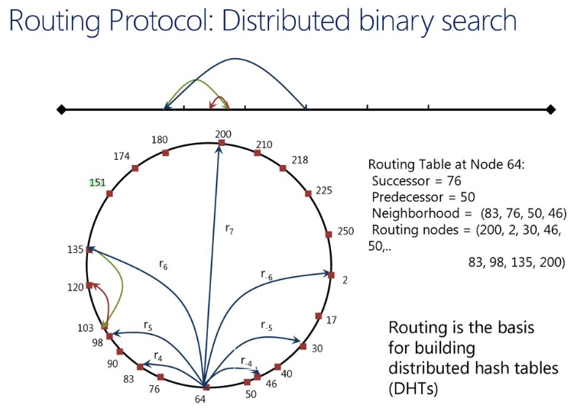
Routing Protocol: Distributed binary Search

Slide 31
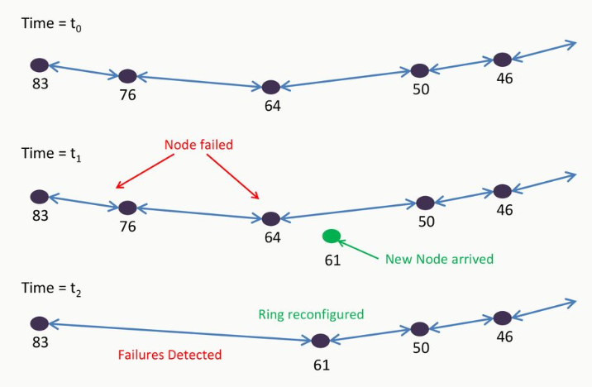
Wykrywanie błędu w węźle

Slide 32
Typy węzłów (nodes)
Każdy klaster Service Fabric może mieć kilka typów węzłów
Każdy „typ” węzła dotyczy innej konfiguracji sprzętowej i skalowania
Pozwala to na zapewnienie różnych zestawów sprzętu, dla różnych aplikacji lub typów serwisów

Slide 33
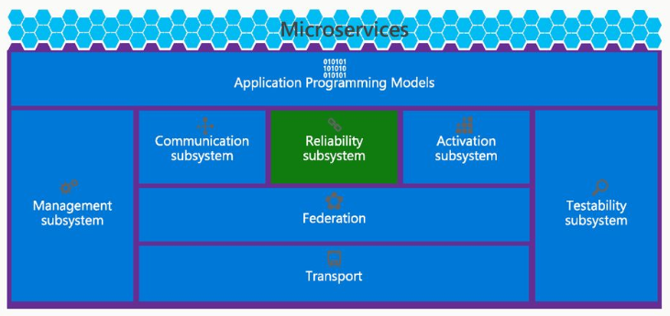
Reliability Subsystem

Slide 34
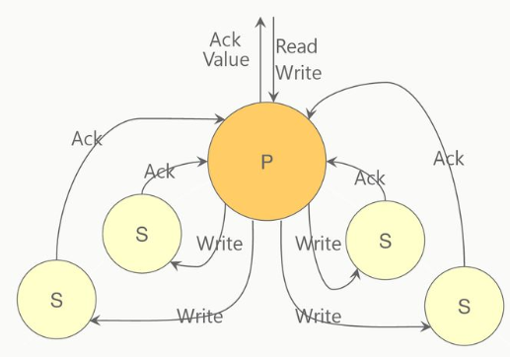
Jak działa replikacja
Czytanie ukończone w Primary
Zapisy są replikowane do Secondary
ACK - acknowledgement

Slide 35
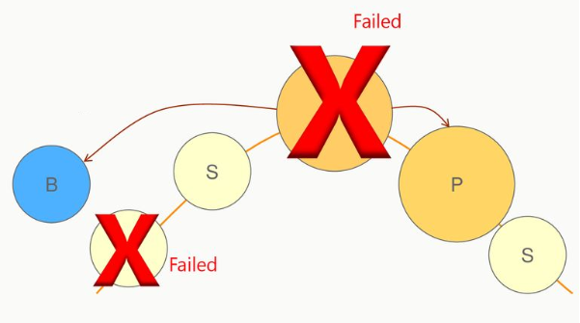
Jak działa Rekonfiguracja
Typy rekonfiguracji:
Primary failover
Removing a failed secondary
Adding recovered replica
Building new secondary
Stany repliki
Standby
Primary
Active Secondary
Idle Secondary
Musi być bezpieczny w przypadku awarii kaskadowych

Slide 36
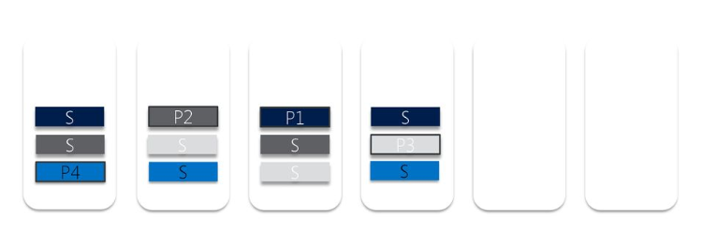
Service Partitioning & Resource Balancing
Serwisy mogą być partycjonowane do skalowania
Można wybrać własny schemat partycjonowania
Partycje serwisów są rozłożone na maszynach w klastrze

Slide 37
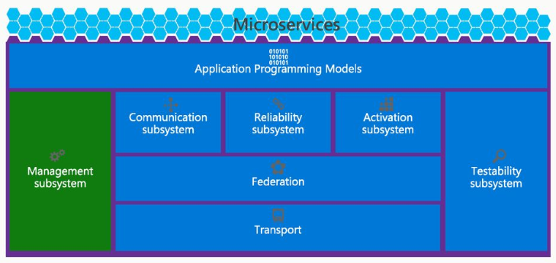
Management subsystem

Slide 38
Management subsystem
Aktualizowanie serwisów bez okresu niedostępności (no downtime)
Monitorowanie „zdrowia” aplikacji i klastra
Dynamiczny resource balancing z load reporting
Automatyczna naprawa z konfigurowalnymi zasadami (policies)
Narzędzia do testowania, deploy’owania i konfigurowania aplikacji

Slide 39
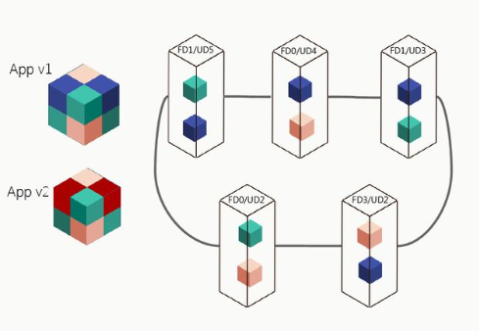
Zero Downtime Upgrades
Jeden UD „na raz”
Zmienia tylko modyfikowany serwis
Automatyczny rollback (np. jakby coś się nie powiodło)

Slide 40
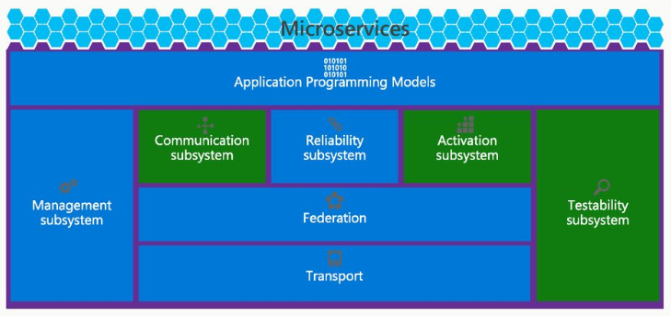
Communication, Activation & Testability Subsystem
Komunikacja i aktywacja zostały pośrednio omówione wcześniej, o testowaniu niestety nie wiem za dużo. ☺

Slide 41
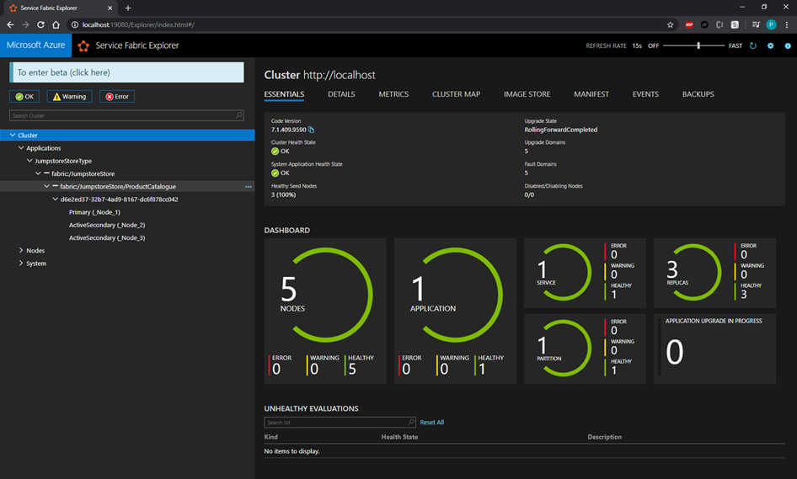
Service Fabric Dashboard
Podgląd „zdrowia” systemu
Aktywacja, restart lub deaktywacja Fabric Node
Podgląd wersji aplikacji i obrazów (packages)
Podgląd aplikacji i service manifest
Podgląd metryk i aktualizacji aplikacji
Symulowanie faila Node’a, recovery

Slide 42
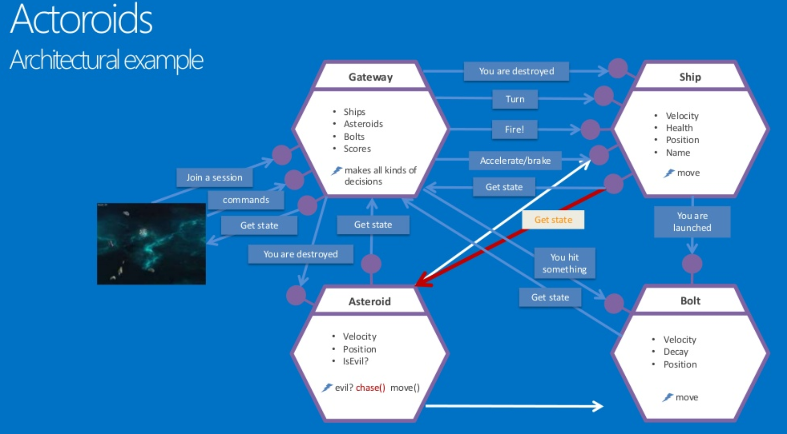

Slide 43
Demonstracja + Tutorial
Znajduje się w udostępnionym repozytorium ☺

